Slide 1








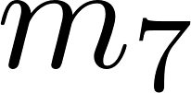

Node 1
Node 2
Node 3
Node 4
…
…
Network

